Slide 1

ПРЕЗЕНТАЦИЯ РАЗРАБОТОК ЦТРиГО
ПО ТЕМЕ
«ПСИХОЛОГО-ПЕДАГОГИЧЕСКОЕ СОПРОВОЖДЕНИЕ
МЛАДШИХ ШКОЛЬНИКОВ
С ПРИЗНАКАМИ ОДАРЁННОСТИ»
2018-2019 гг.

Slide 2
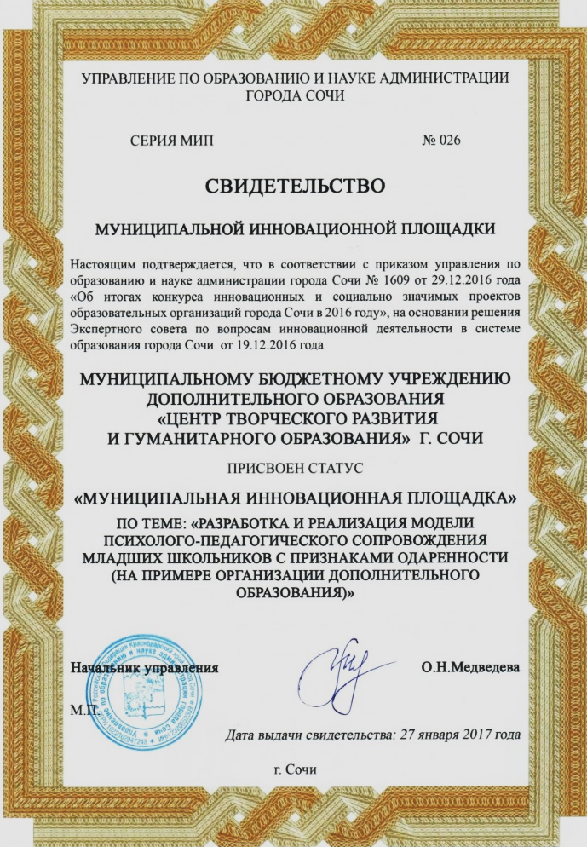
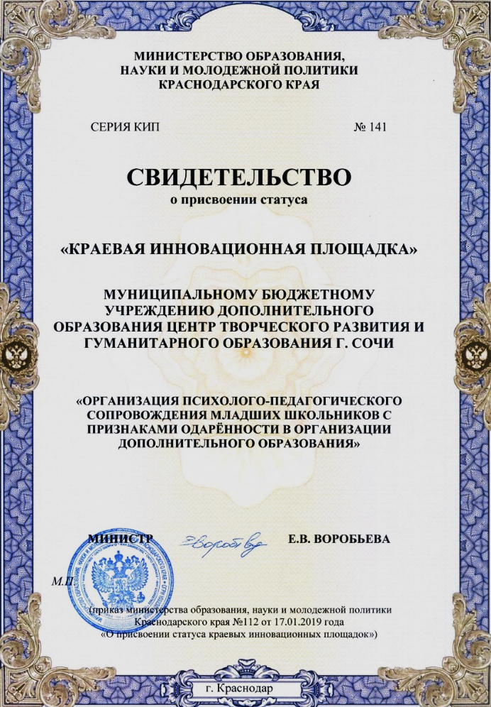

Разработки выполнены
в рамках КИП и МИП
2017 г.
2019 г.

Slide 3
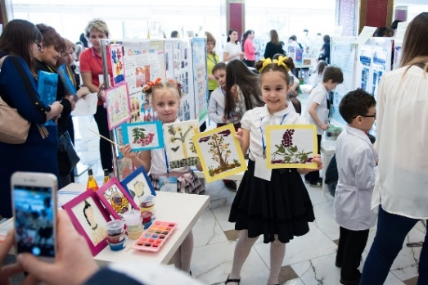
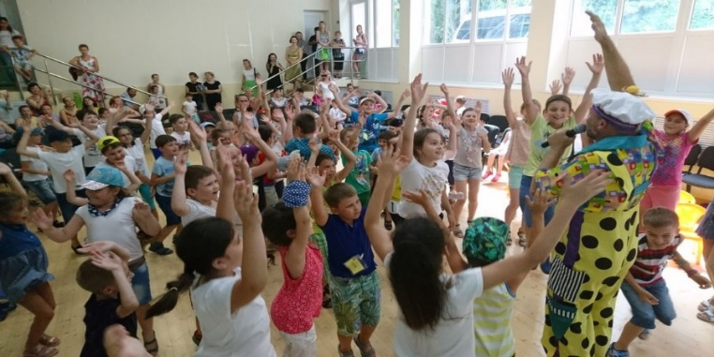
Основная идея проектов
Качественное обновление содержания и технологий психолого-педагогического сопровождения
младших школьников
с признаками одарённости

Slide 4
Вариативные образовательные маршруты для младших школьников
Ш К О Л
А
П
О
Ч
Е
М
У
Ч
Е
К
«Приключения
в школе почемучек»,
«Сказки на песке»
«Логические ступеньки»,
«Логическая мозаика»
«Увлекательная математика», «Математическая радуга»
«Занимательный русский язык», «Путешествие в мир литературы»
«ИнтеллекТ»
«Удиви- тельный мир открытий»
«Робо-знайка»
«Компью-терная азбука»
Иностран-ные языки
Программы эстетичес-кого цикла

Slide 5
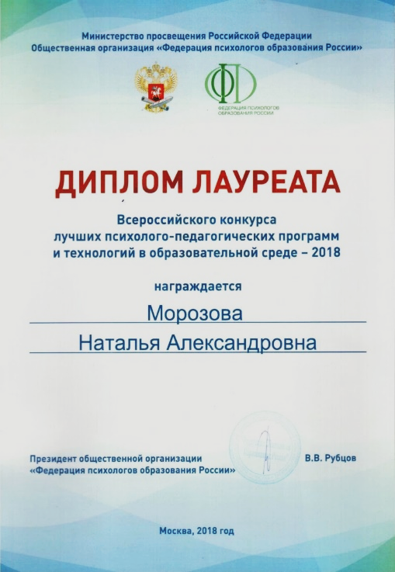
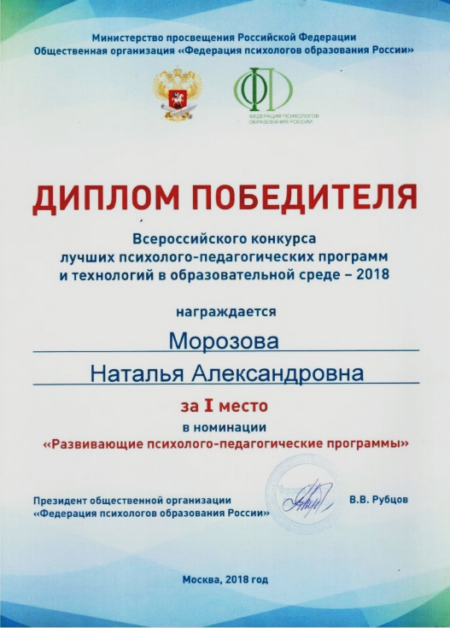
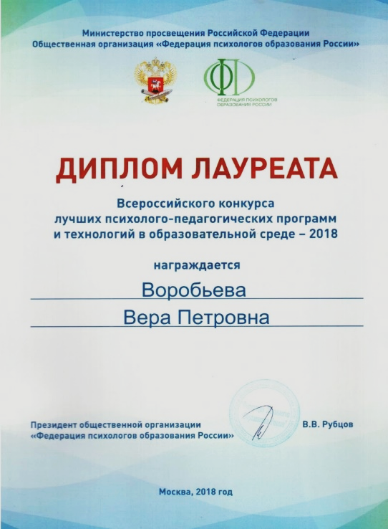
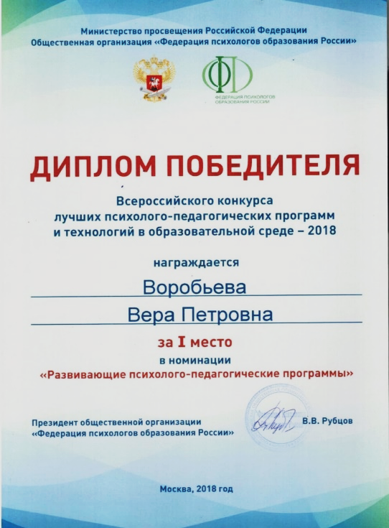
Разработки педагогов-психологов участвовали в конкурсе

Slide 6
Методические разработки
Научно-методические основы психолого-педагогического сопровождения
Практика работы
педагога-психолога с детьми
с признаками одарённости
Обучение и педагогическое сопровождение детей
с одарённостью

Slide 7

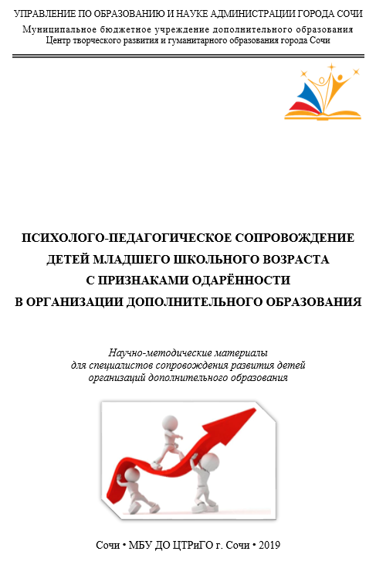

Научно-методические основы сопровождения детей
с признаками одарённости

Slide 8
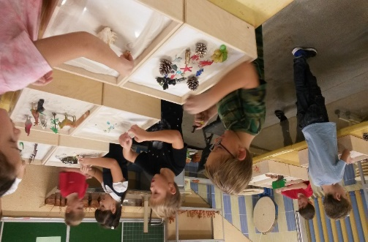
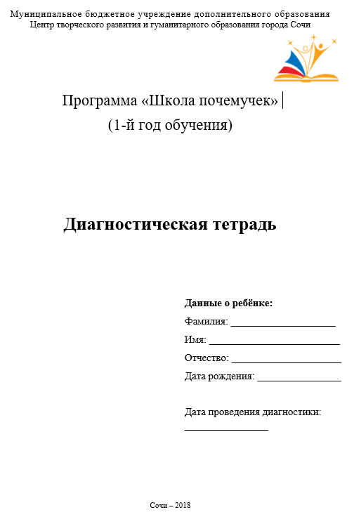
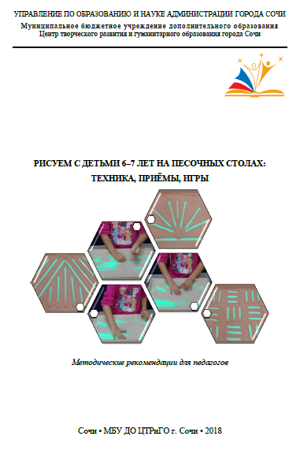
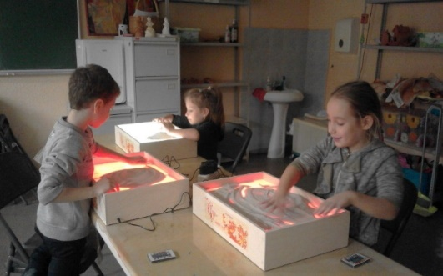

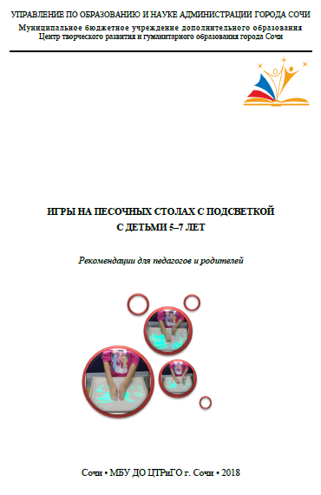
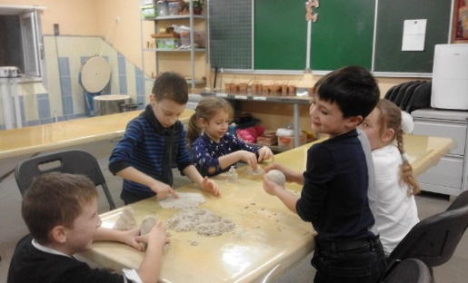
Практика работы педагога-психолога
с детьми с одарённостью

Slide 9
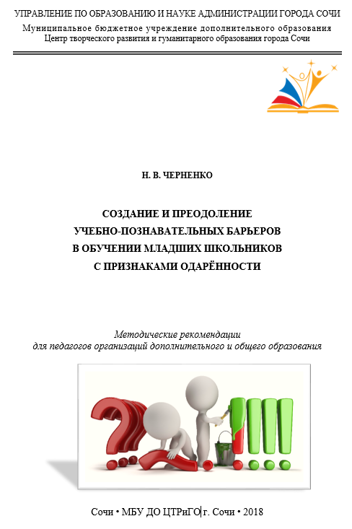

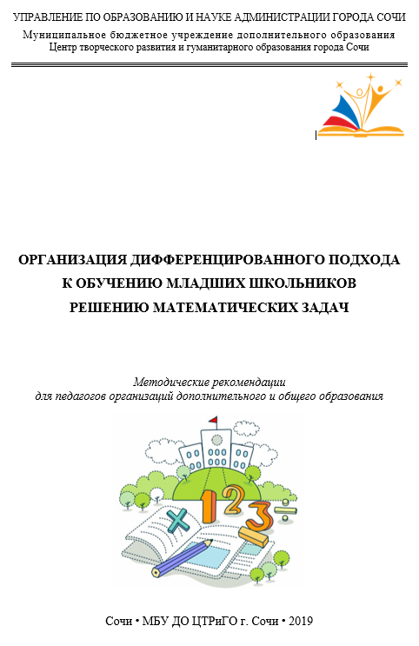


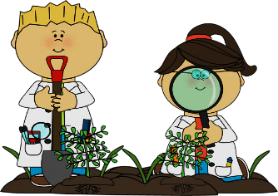





Педагогическое сопровождение детей с признаками одарённости

Slide 10


Подготовка к олимпиаде по информатике

Slide 11

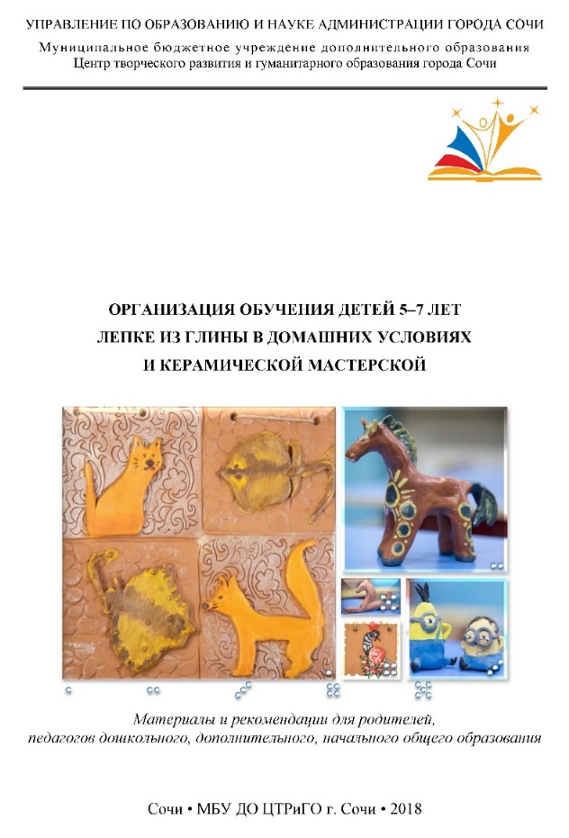
Творческое развитие детей

Slide 12

Благодарим за внимание!
Приглашаем
к сотрудничеству!

Slide 13
Рисунки
https://www.masonadvisory.com/case-study/advising-the-national-archives-on-changing-its-it-delivery-to-meet-the-demands-of-the-business/attachment/computer_book_digital-document_ebook_506433319
https://taldom-neposedy12.edumsko.ru/activity/projects/post/321191
http://school5.admsurgut.ru/novosti/15
http://cliparts.co/clipart/3812327

